Slide 1



Sfida Connettersi per una buona causa:
COVID-19 Relief

Slide 2

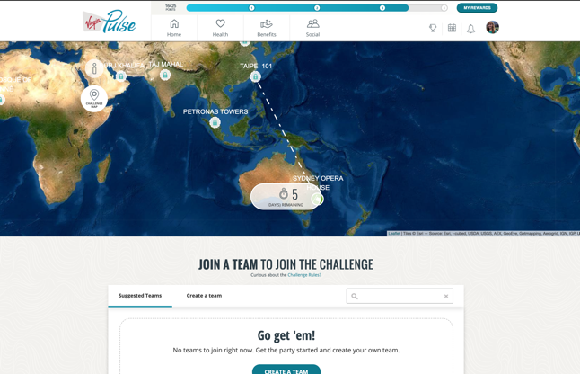
In cosa consiste la sfida COVID-19 Relief?
Descrizione della sfida: quest'ultimo anno ha cambiato radicalmente la nostra vita — ma ci ha anche ravvicinati. Le famiglie si sono riunite. I vicini hanno bussato alla porta. Le comunità si sono ispirate a vicenda! Non perdiamo queste buone abitudini! Invita i tuoi amici e iscrivetevi a una missione globale per una buona causa. Fai attività fisica, sblocca avventure "vertiginose" e raccogli denaro per il COVID-19 Relief, a ogni passo del tuo cammino.
La sfida prevede che più aziende si associno in una sfida "cross sponsor" per una buona causa. Per ogni milione di passi, Virgin Pulse si impegna a donare 10 USD (fino a un massimo di 100.000 USD) al COVID-19 Solidarity Response Fund dell'Organizzazione Mondiale della Sanità (OMS) .

Slide 3
Dati della sfida "Cross Sponsor"
Le squadre sono composte da membri di una singola azienda.
Le squadre di aziende diverse gareggeranno le une contro le altre.

Slide 4

Squadra e Regole della Sfida
Buono a sapersi:
La sfida dura 3 settimane e tocca 20 destinazioni
Le squadre possono avere fino a 5 partecipanti
I punteggi delle squadre si basano sul totale dei passi della squadra. Quanti più passi fa la tua squadra, tanto migliore sarà il tuo punteggio.
Massimo 30.000 passi al giorno per partecipante
Dati del premio della Sfida:
Non verranno attribuiti premi a nessuna squadra vincitrice
Il premio viene devoluto in beneficenza! Per
ogni milione di passi, Virgin Pulse si impegna
a donare 10 USD (fino a un massimo di 100.000 USD) al COVID-19 Solidarity Response Fund dell'Organizzazione Mondiale della Sanità
(OMS).

Slide 5

Il tuo ruolo durante la sfida
Si raccomanda a ciascun campione di creare la propria squadra e non di unirsi a una squadra che ha già altri campioni.
Promuovi la registrazione in sede o virtualmente! Il modo migliore di creare entusiasmo per la sfida dei passi è parlarne!
Sii interattivo e posta un commento o una foto nella chat della sfida almeno una volta alla settimana per le 3 settimane della Sfida COVID-19 Relief.
Asset di marketing disponibili:
Domande Frequenti sulla Sfida
1 sfondo virtuale
1 foto dei social media/di intranet
1 display digitale
1 opuscolo

Slide 6
Segnaposto per inserire una foto del display digitale (opzionale)

Slide 7
Timeline
Promozioni
La registrazione inizia il 30 agosto, perciò la promozione può iniziare nello stesso giorno.
Settimana di lunedì 30 agosto: Posta il display digitale o l'opuscolo sia di persona che virtualmente utilizzando le e-mail o i canali aziendali
Settimana di martedì, 7 settembre: Ricorda agli altri di iscriversi
Lunedì 13 settembre: Inizia la sfida — invia o posta messaggi ispirazionali ai tuoi compagni di squadra!
Venerdì 1° ottobre: Ricorda alle persone che il termine ultimo per caricare i passi è martedì
Date della sfida
Lunedì 30/08 – Apre la registrazione
Martedì 13/09 – Data di inizio della sfida
Giovedì 16/09 – Termine ultimo per modificare la squadra
Domenica 03/10 – Data di fine della Sfida
Martedì 05/10 – Termine ultimo per caricare i passi
Venerdì 22/10 – La sfida viene rimossa dalla piattaforma

Slide 8

Appendice

Slide 9


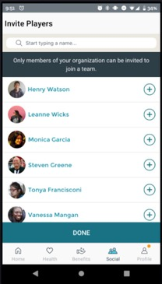
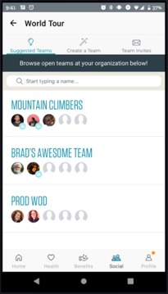
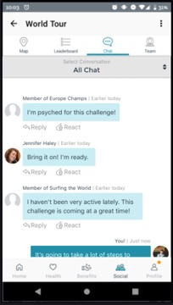
Esperienza membro "Cross Sponsor"
Privacy e Riservatezza
Le squadre possono essere composte solo da membri della stessa azienda. I disclaimer rendono fluido questo processo.
Un giocatore comparirà come "Membro di [Nome della squadra]" con un'immagine generica del profilo se è di un'azienda concorrente.
I membri non possono stringere amicizia con i membri di altre organizzazioni
I membri potranno interagire con i membri di altre organizzazioni nella chat
Invita giocatori della tua organizzazione
Squadre suggerite della tua organizzazione
Chat della sfida: i membri avranno degli avatar se una squadra non è della tua azienda

